Slide 1



Парус-Аналитика

Slide 2

Подавляющее большинство существующих систем финансово-хозяйственной деятельности можно определить как учетные
Такие системы позволяют решать следующие задачи:
бухгалтерского учета
складского учета
автоматизации делопроизводства
и другие проблемы подведения текущих итогов
Однако подведением итогов не исчерпывается весь спектр проблем, с которыми сталкивается руководство торговой фирмы или магазина.
Каким будет спрос на тот или иной товар завтра, послезавтра, через две недели ?
Какова должна быть цена на этот товар ?
Какими товарами в принципе стоит торговать ?
Сколько необходимо закупать того или иного товара у поставщиков ?
Насколько прибыльно торговать данным видом товаров ?
Сколько необходимо иметь оборотных средств для того, чтобы магазин давал максимально возможную прибыль ?
Щелкните
мышью
Если Вас волнуют подобные проблемы, то
«ПАРУС-Аналитика» - это то, что Вам нужно !

Slide 3
Наша Система ориентирована, прежде всего, на мелкие и средние торговые предприятия
Щелкните
мышью
В Системе предусмотрено 3 блока
Операции покупки и продажи вводятся в программу вручную
или путем импорта из систем «ПАРУС-Магазин» и
«ПАРУС-Предприятие». Там же, где нет возможности
фиксировать продажи программа позволяет легко
восстанавливать историю продаж путем операции
«Снятие остатков»
УЧЕТНЫЙ
Программа строит простые и наглядные графики,
отображающие динамику склада по каждому товару,
динамику цен, динамику выручки, самые прибыльные и
убыточные позиции в ассортименте, динамику курса доллара
и инфляции. Даже беглого взгляда на эти графики бывает
достаточно, чтобы увидеть резервы повышения доходности
торговли или снижения издержек
АНАЛИТИЧЕСКИЙ
ПРОГНОЗНЫЙ
Вы можете выделить программе определенную сумму средств
на закупку товаров. Программа изучит текущий спрос на
каждый товар, выберет наиболее привлекательные позиции
и сформирует закупку так, чтобы в ближайшие две недели
принести Вам максимальную прибыль

Slide 4
Рассмотрим пример использования программы «ПАРУС-Аналитика» в небольшом овощном магазине
рисунок

Slide 5

Прежде, чем использовать Систему
для работы необходимо произвести
ее настройку и ввести все
необходимые данные
Щелкните
мышью

Slide 6
НАСТРОЙКА СИСТЕМЫ

Slide 7
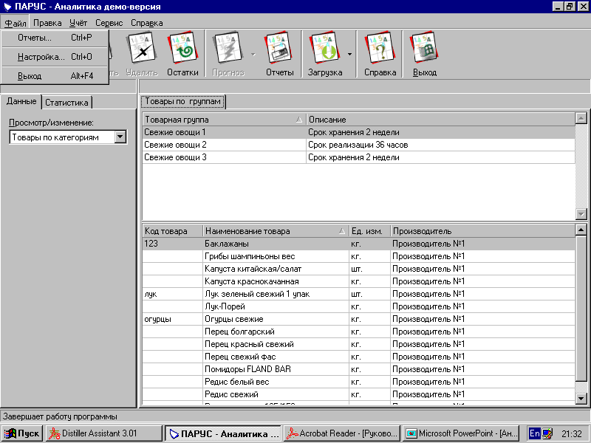
Щелкните
кнопкой мыши

Slide 8
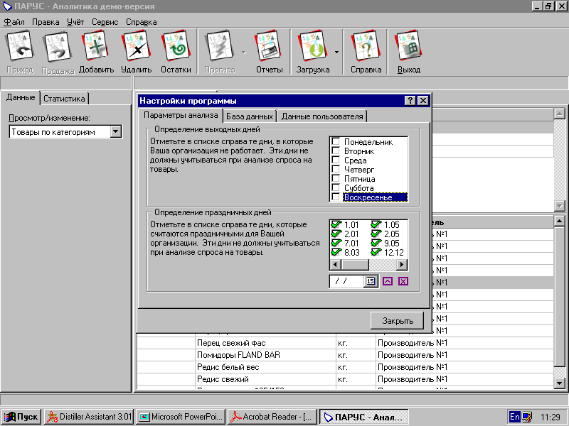
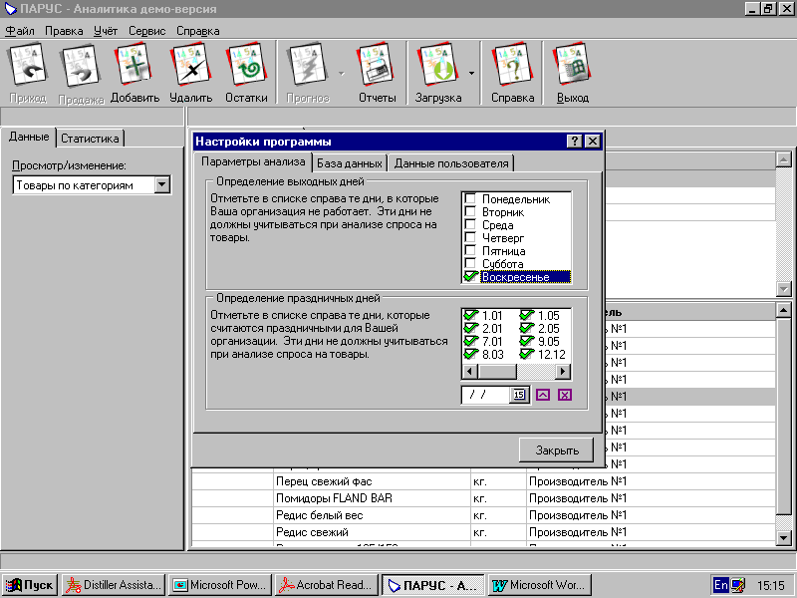
Вы открыли окно Настройки Системы
Пометим в нем те дни недели
и праздники
которые для Вашей фирмы являются не рабочими
Чтобы пометить (снять пометку) нужно щелкнуть кнопкой мыши на квадратном поле слева от названия дня недели или даты праздника
По умолчанию в списке праздников приводятся все официальные праздники РФ. При желании можно пополнить этот список
Щелкните
мышью

Slide 9
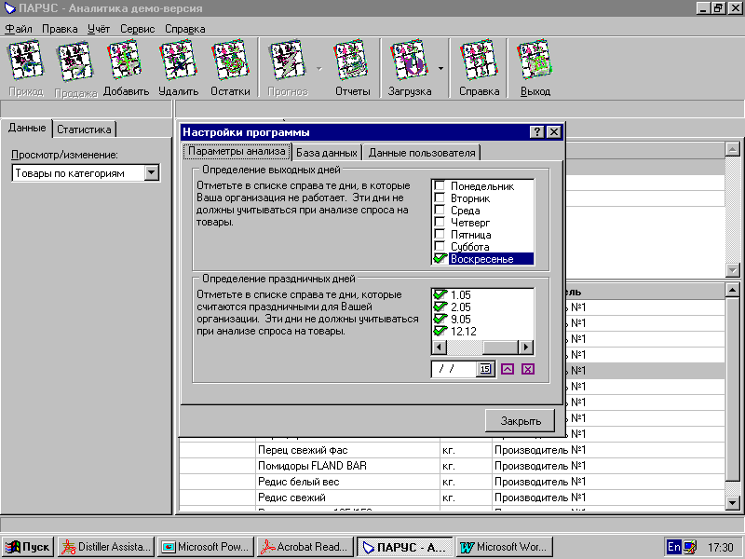
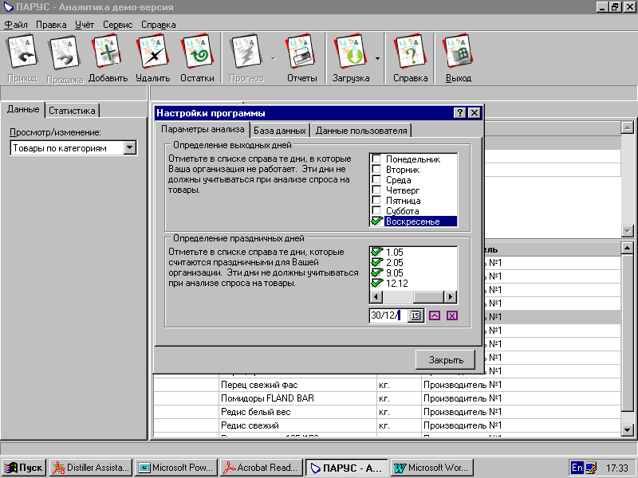
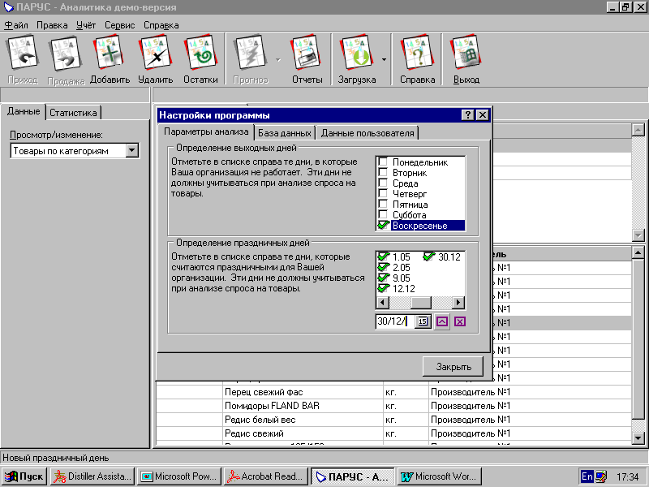
В этом поле производится ввод даты праздника
Набранная дата пополнит список праздников
после нажатия этой кнопки

Slide 10
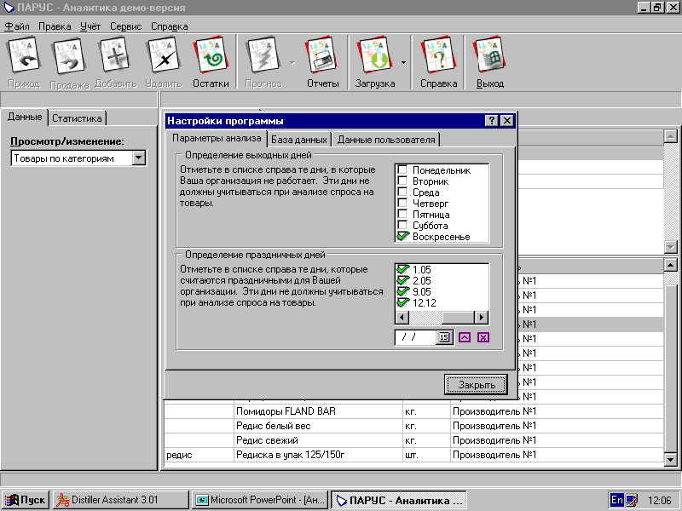
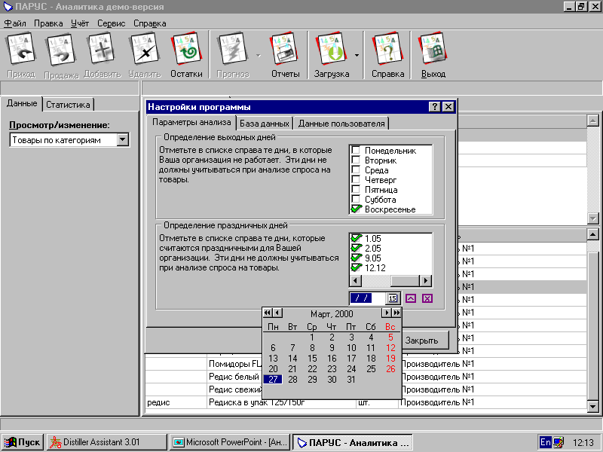
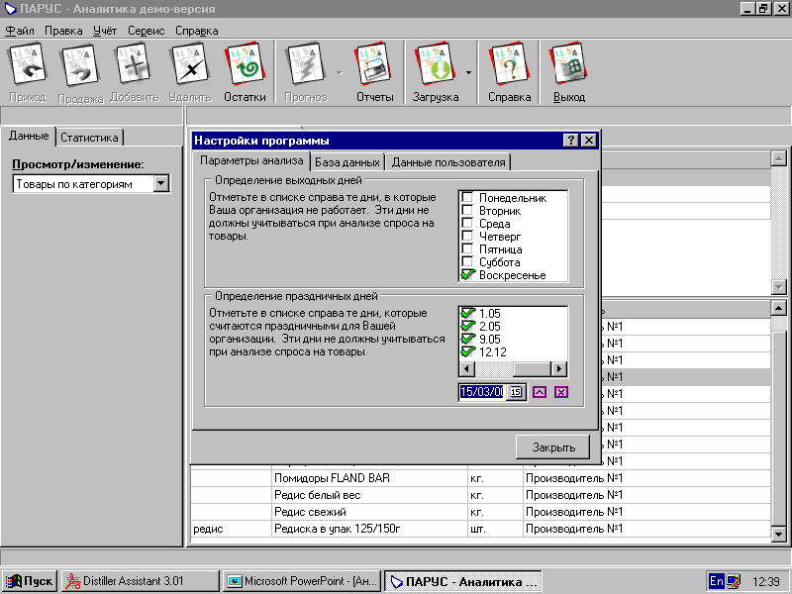
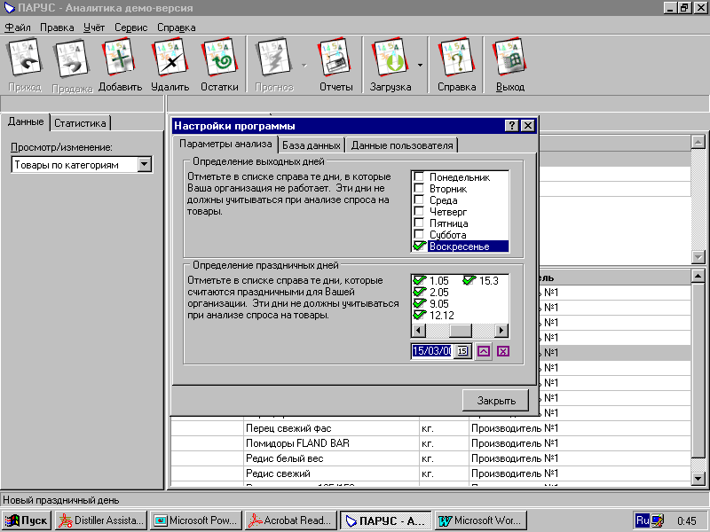
Щелкните
мышью
Нажав данную кнопку, можно выбрать
дату праздника из календаря
Нажатием этой кнопки производится удаление
ненужной даты из списка праздников

Slide 11
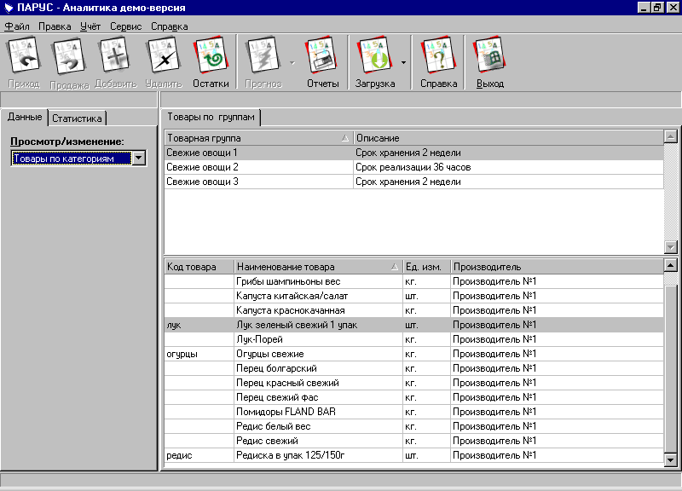
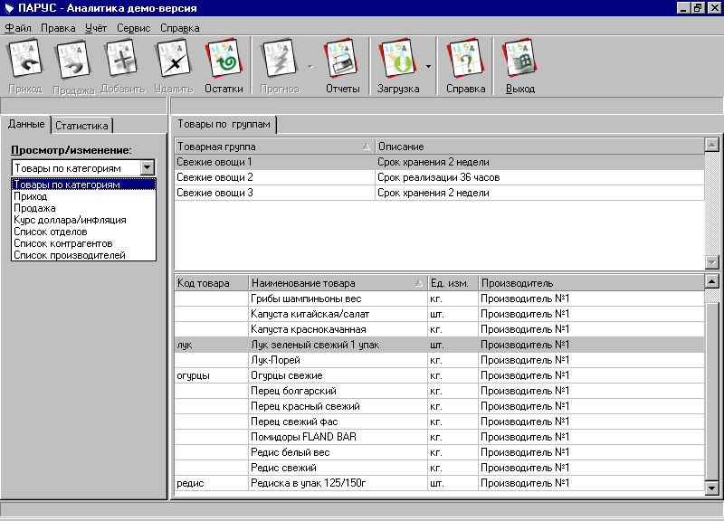
Анализ и прогноз, выполняемые Системой «ПАРУС-Аналитика» основаны на данных, хранящихся в УЧЕТНОЙ ПОДСИСТЕМЕ
Учетная подсистема включает в себя два учетных регистра («Приход» и «Продажа») и несколько словарей:
«Товары по категориям»
«Список отделов»
«Список производителей»
«Список контрагентов»
«Курс доллара/инфляция»
Доступ к их содержимому осуществляется из
вкладки «Данные»
в поле «Просмотр/изменение»
выбором соответствующего пункта списка
Щелкните
мышью

Slide 12
Пополнение и изменение информации в Учетной подсистеме может производиться
вручную
с помощью конвертера
данных из систем
«ПАРУС-Магазин» и
«ПАРУС-Реализация»

Slide 13
Заполнение Учетной
подсистемы вручную

Slide 14
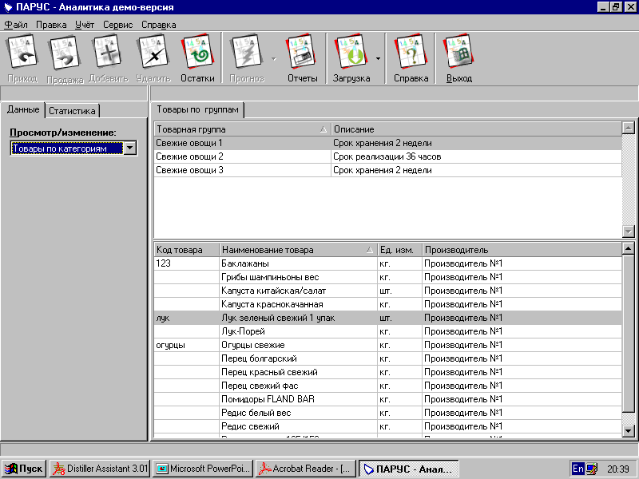
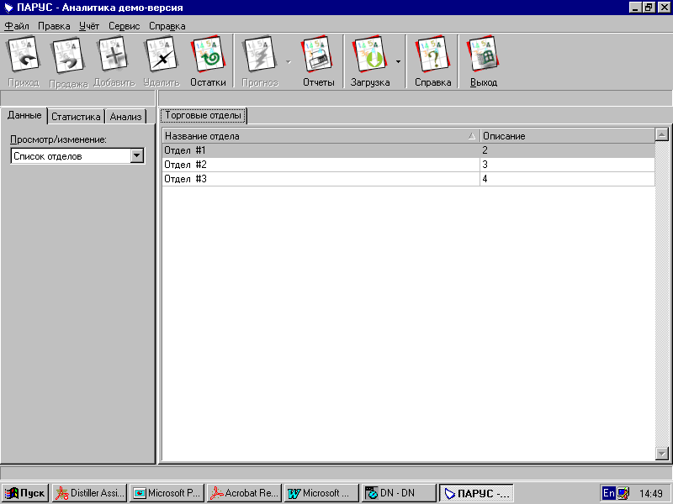
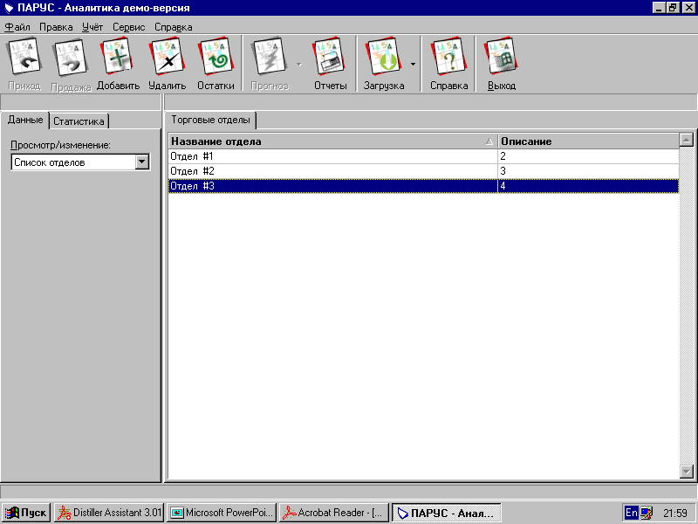
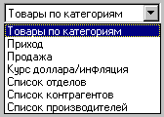
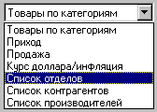
Сначала заполним «Список отделов»
Для пополнения списка отделов
нажмите кнопку «Добавить»

Slide 15
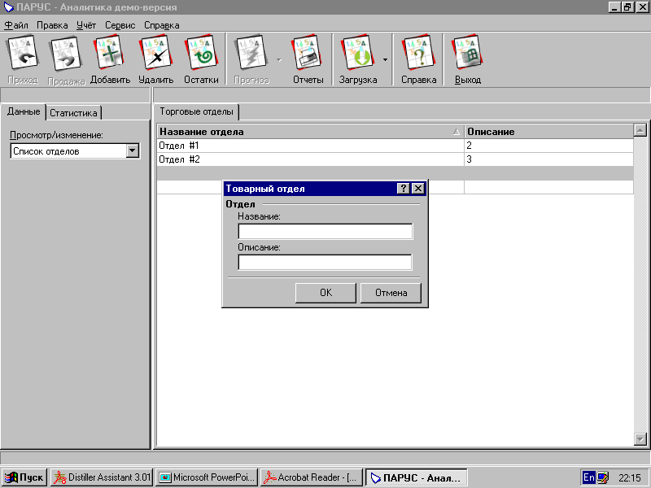
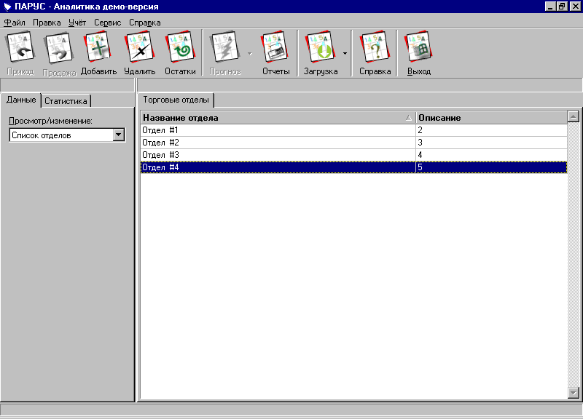

Форма для регистрации
и исправления названий
отделов
Отдел №4 внесен в «Список отделов» !
Заполняем поля формы
Щелкните
мышью

Slide 16
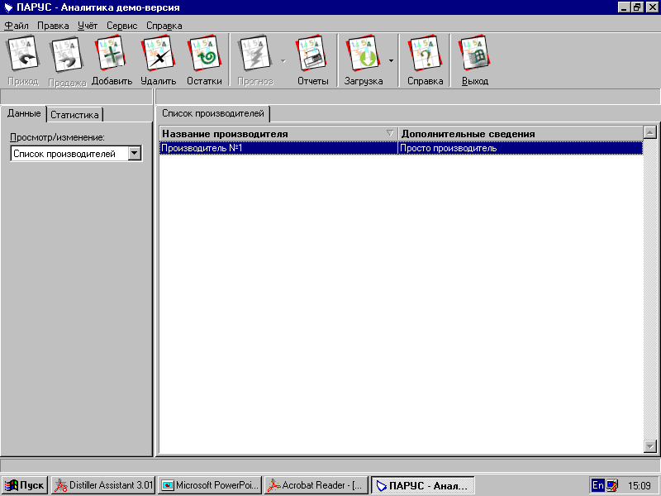
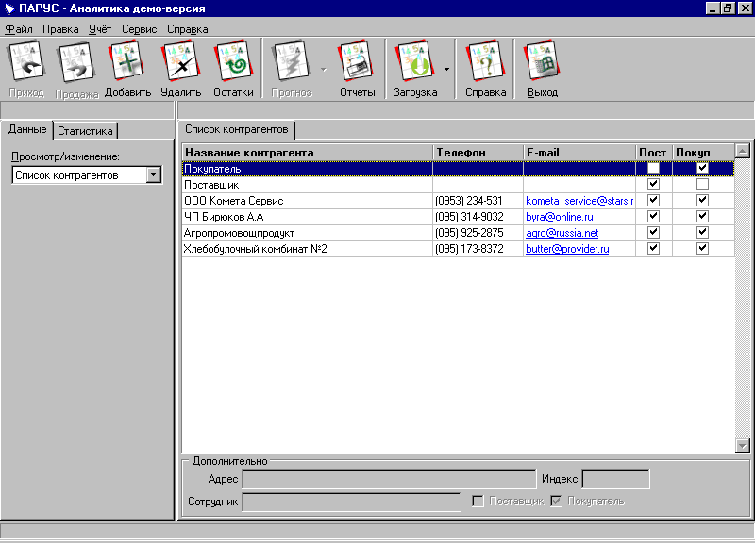

Аналогично в поле «Просмотр/изменение» вкладки «Данные» выбираем и заполняем
списки производителей
контрагентов
товарных групп
и входящих в них товаров
Щелкните
мышью

Slide 17
Определим дату, начиная с которой будем вести в Системе учет операций прихода/продажи товаров.
Для того, чтобы пользоваться возможностями Системы по моделированию и прогнозированию достаточно ввести данные за 14 дней. Если же мы хотим воспользоваться средствами анализа «Лучшие/худшие по прибыли/выручке», то понадобится информация за весь интересующий нас период.
Введем товарные остатки на дату, предшествующую дате начала учета в Системе.
Поскольку в Системе не предусмотрена специальная операция по вводу товарных остатков, необходимо зарегистрировать фиктивные операции прихода товаров.
Щелкните
мышью

Slide 18
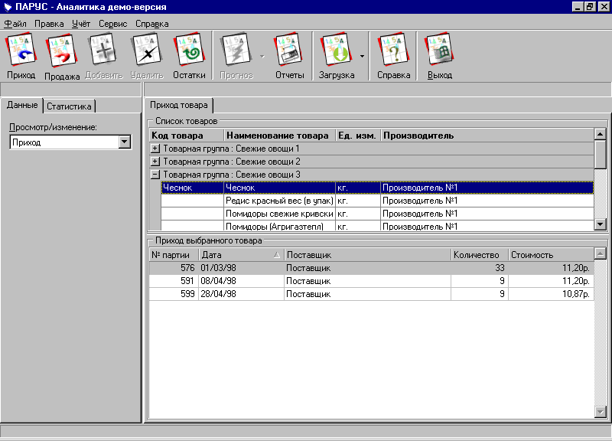
Начиная с выбранной даты зарегистрируем операции прихода и продажи товара
Для того, чтобы работать со списком прихода товаров в поле «Просмотр/изменение» вкладки «Данные» выберем «Приход»
Щелкните
мышью
В нижней таблице
Главное окно Системы примет вид
отражается информация о приходе товара, выбранного из списка
который соответствует содержимому словаря «Товары по категориям»
Зарегистрируем приход выбранного
в верхней таблице товара

Slide 19
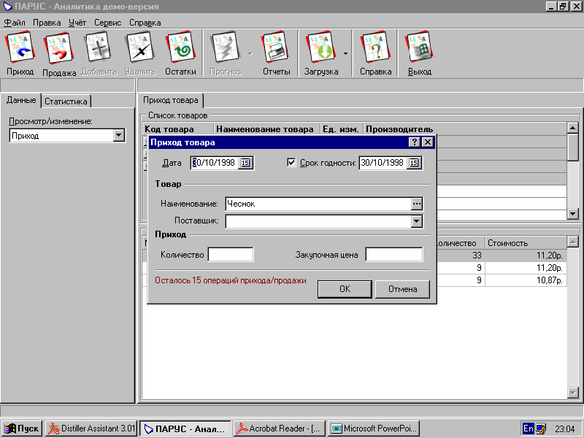
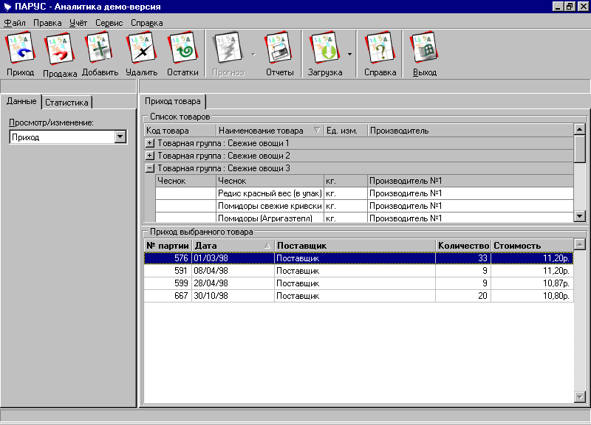


Непосредственно исправить запись нельзя. При необходимости нужно удалить информацию, а затем ввести ее заново.
Щелкните
мышью
Заполним карточку прихода
Приход товара зарегистрирован

Slide 20
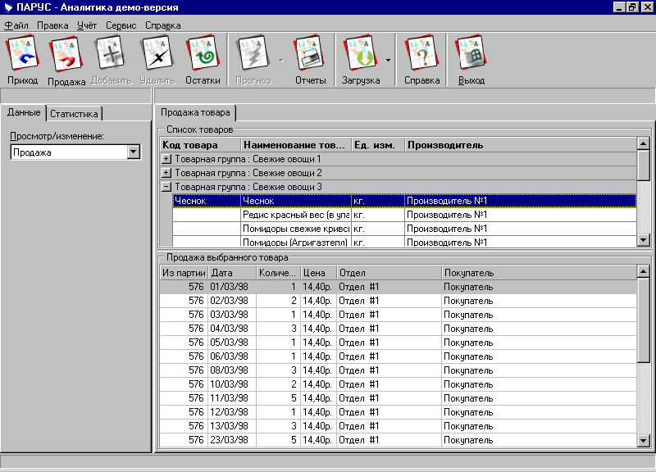
Для того, чтобы работать со списком продаж товаров в поле «Просмотр/изменение» вкладки «Данные» выберем «Продажа»
Щелкните
мышью
Главное окно Системы примет вид
В нижней таблице
отражается информация о продаже товара, выбранного из списка
Зарегистрируем продажу выбранного
в верхней таблице товара

Slide 21
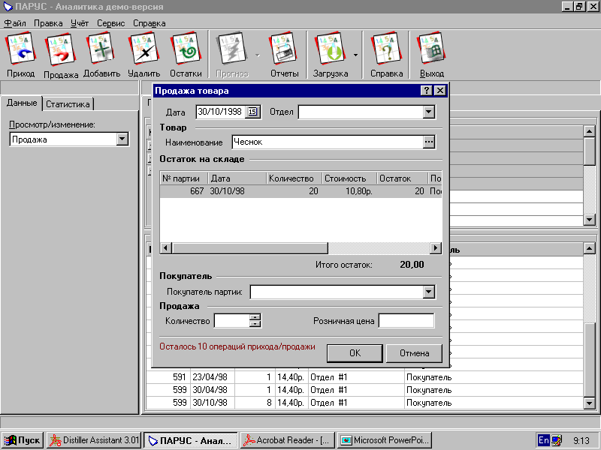
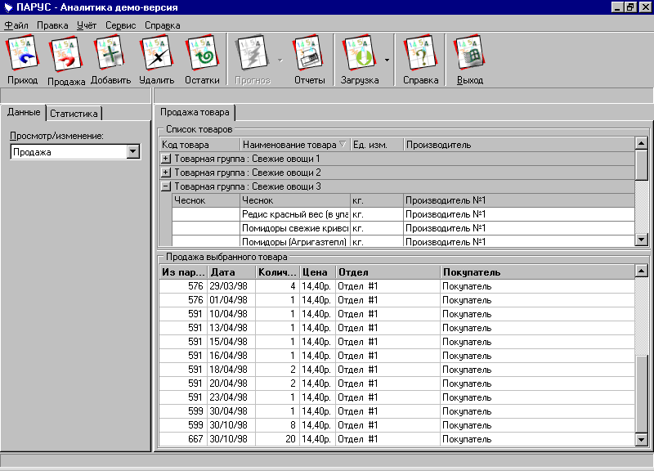
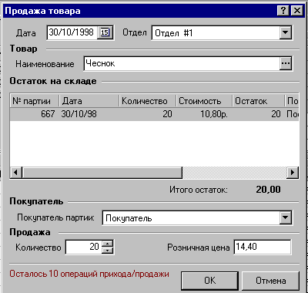
В разделе «Продажа» добавлять, исправлять или удалять товары нельзя. При необходимости нужно перейти в раздел «Товары по категориям.
Продажа товара зарегистрирована
Щелкните
мышью
Заполним карточку продажи товара

Slide 22
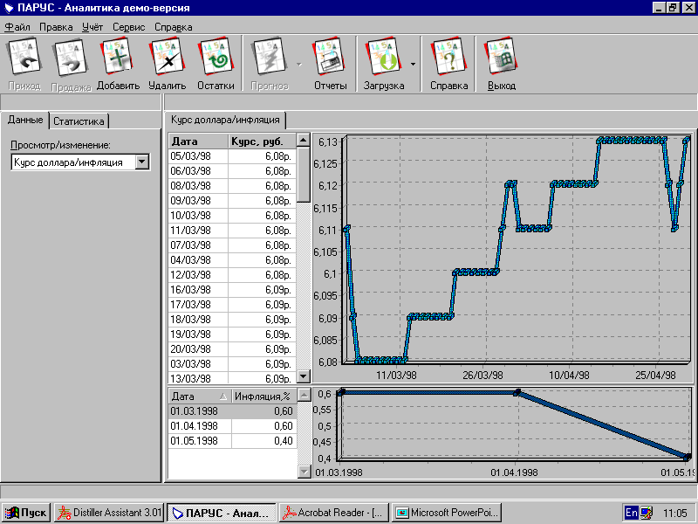
Для анализа истории и построения прогнозов на
будущее системе необходима информация о курсе
доллара и уровне инфляции.
Введем в Систему информацию о курсе доллара
и уровне инфляции
Необходимо инфляцию задавать на первое число месяца, следующего за тем, инфляция в котором Вам известна
Щелкните
мышью

Slide 23
СИСТЕМА ГОТОВА К РАБОТЕ !

Slide 24
Ввод данных из систем
"ПАРУС-Магазин"
и
"ПАРУС-Реализация"

Slide 25
Ввод данных из систем «ПАРУС-Магазин» или «ПАРУС-Реализация» производится в два этапа:
Экспорт данных из системы
«ПАРУС-Магазин»
или
«ПАРУС-Реализация»
Импорт данных в
систему
«ПАРУС-Аналитика»
Произведем загрузку базы данных из системы
«ПАРУС-Магазин»

Slide 26
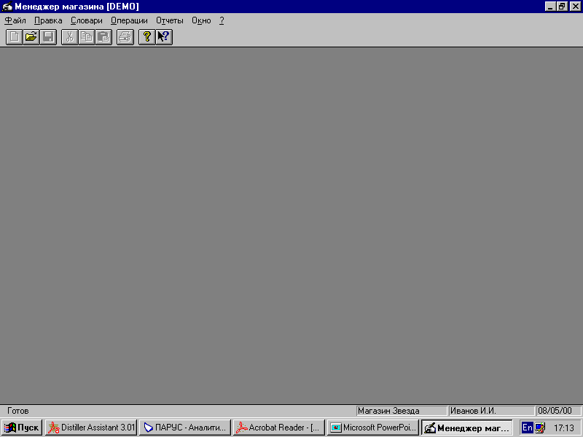
Щелкните мышью
на кнопке «Отчеты»

Slide 27
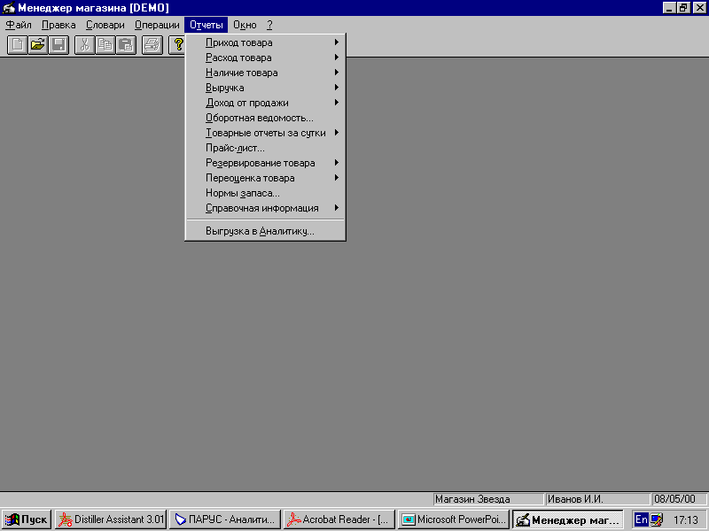
Щелкните
мышью

Slide 28
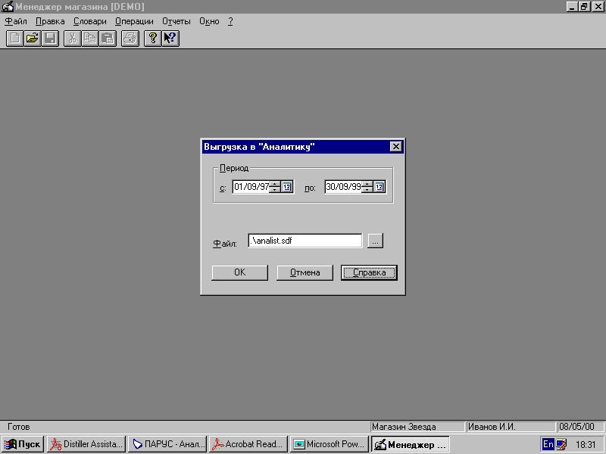
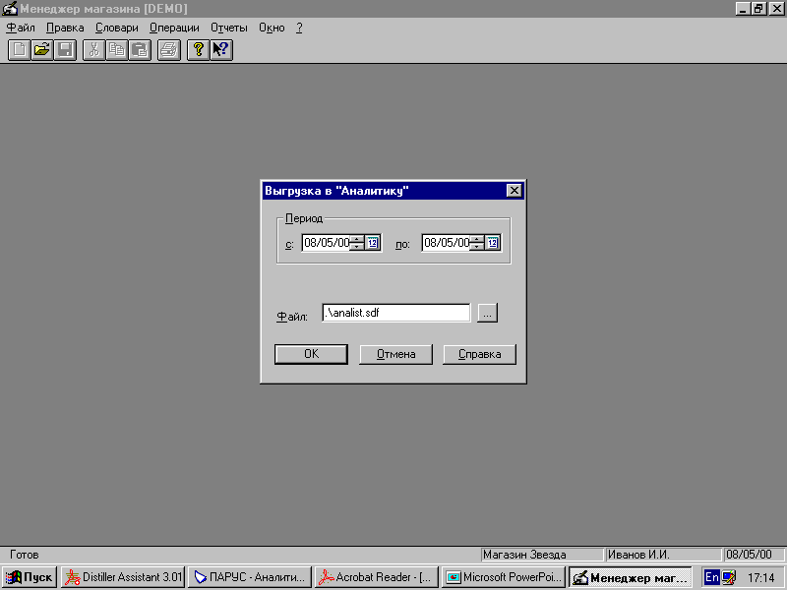
даты периода, за который
Введем начальную
и конечную
в «ПАРУС-Аналитику» будут выгружены данные
Щелкните
мышью

Slide 29
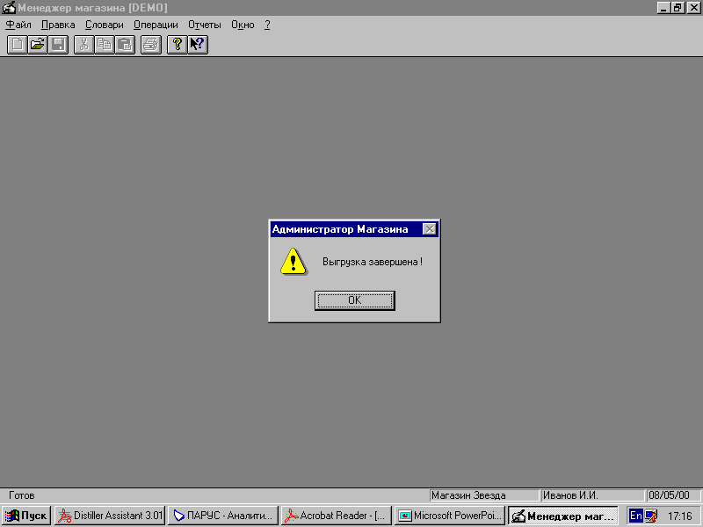
Щелкните
мышью

Slide 30
Экспорт данных из «ПАРУС-Магазина» завершен !
Сейчас необходимо произвести импорт данных в «ПАРУС-Аналитику»

Slide 31
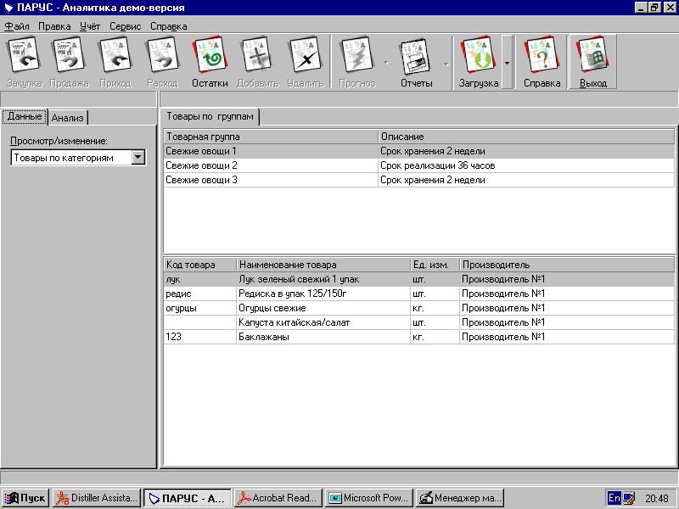
Щелкните мышью
на кнопке

Slide 32
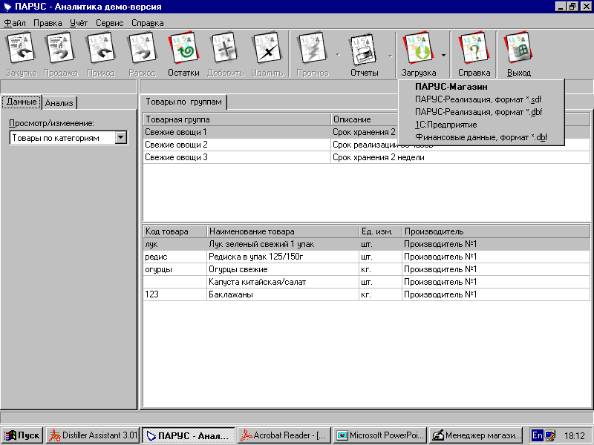
Щелкните мышью
в строке
«ПАРУС-Магазин»
В появившемся списке выберем наименование Системы, данные из которой желаем импортировать

Slide 33

Щелкните
мышью

Slide 34
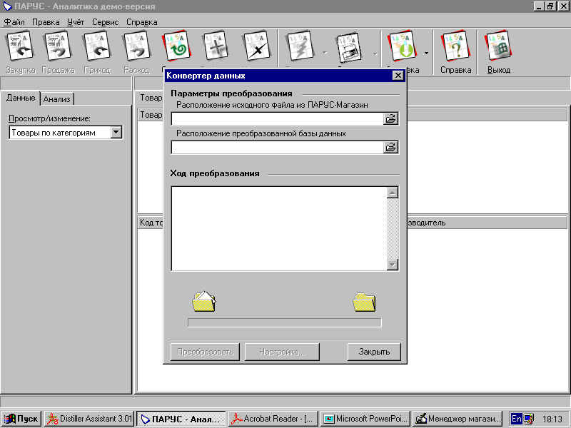
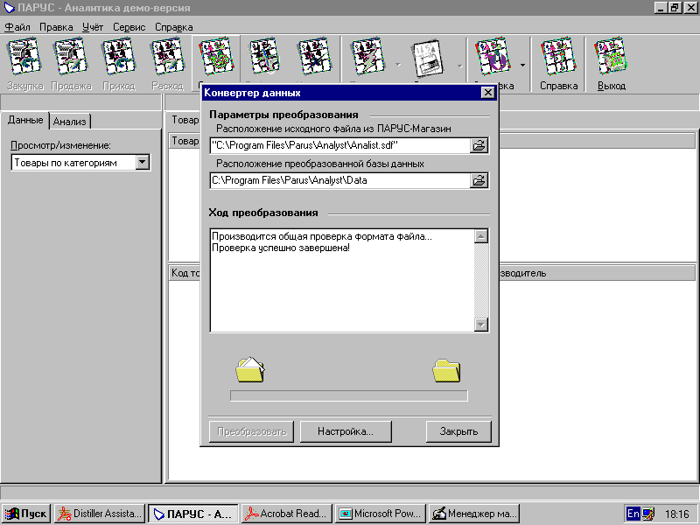
Окно конвертера
данных
Заполним поля
конвертера
Щелкните
мышью

Slide 35
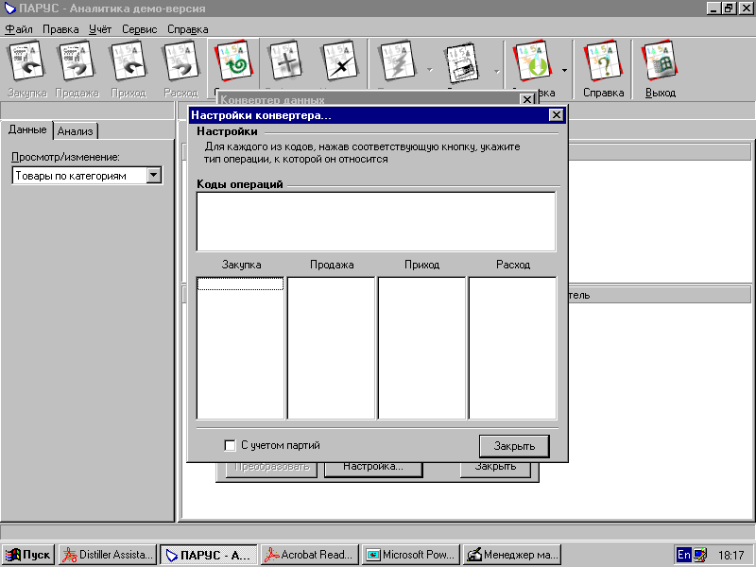
В поле «Коды операций» могут быть приведены коды операций системы «ПАРУС-Магазин», которые конвертер прочитал в исходном файле, но не знает к какому типу операций их отнести. Необходимо рассортировать эти коды по трем группам: «приход», «продажа» и «не использовать».
Окно настройки
конвертера
данных
Так как поле «Коды операций» пусто
нажмем кнопку «Закрыть»
Щелкните
мышью

Slide 36
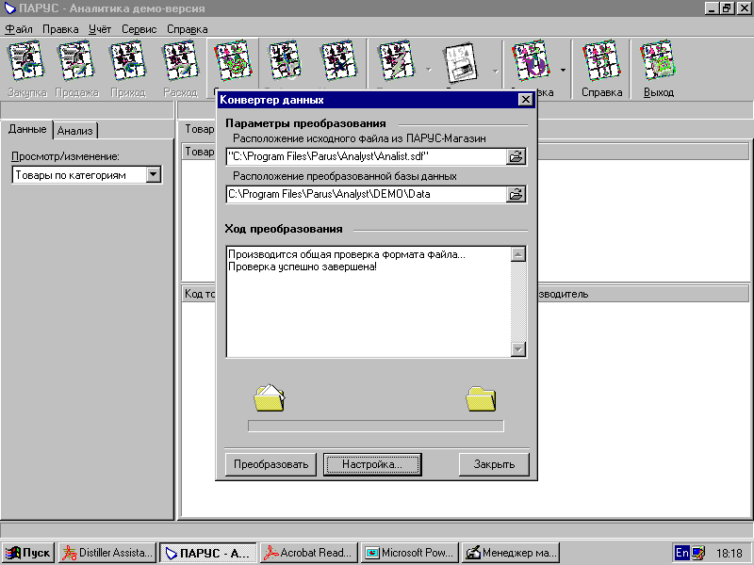
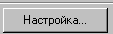
Щелкните
мышью

Slide 37
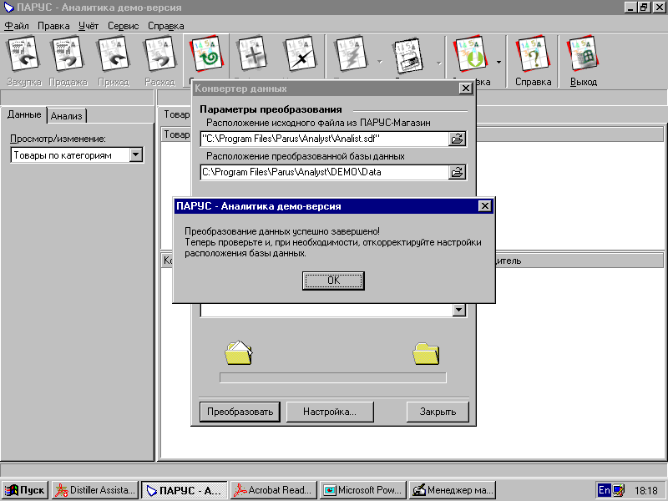
Щелкните
мышью

Slide 38
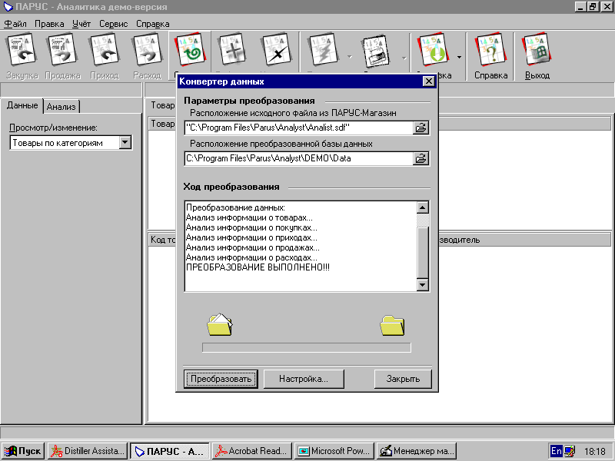
Щелкните
мышью

Slide 39

База данных из системы «ПАРУС-Магазин» успешно загружена в «ПАРУС-Аналитику» !
Система готова к работе !
Щелкните
мышью

Slide 40
СНЯТИЕ ОСТАТКОВ
Система «Парус-Аналитика» автоматически корректирует информацию о текущих складских запасах, основываясь на заносимой в ее УЧЕТНУЮ СИСТЕМУ информации о приходах и продажах товара
Очевидно, что через некоторое время компьютерная информация перестанет соответствовать действительному состоянию склада
Для решения этой проблемы в Системе «Парус-Аналитика» предусмотрена операция СНЯТИЯ ОСТАТКОВ
Щелкните
мышью

Slide 41
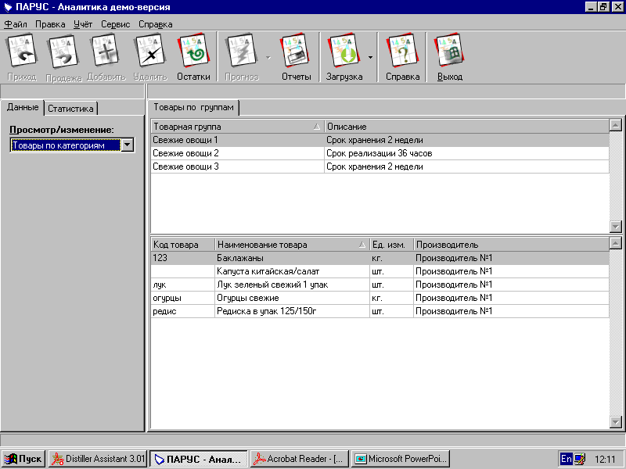
Щелкните
мышью

Slide 42
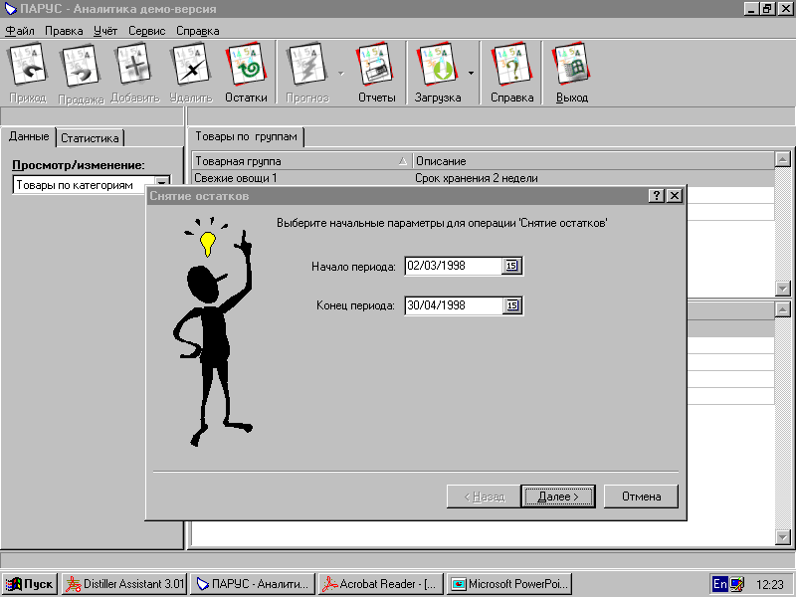
Обычно это дата предыдущего снятия остатков
Обычно это текущий день
В появившемся окне введем начальную
и конечную
даты периода
проверки складской информации
Щелкните
мышью

Slide 43
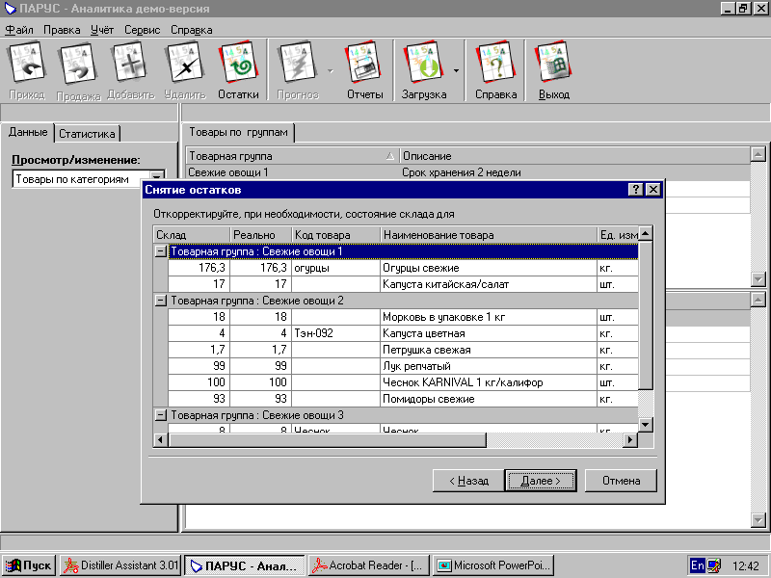
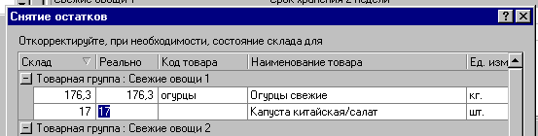
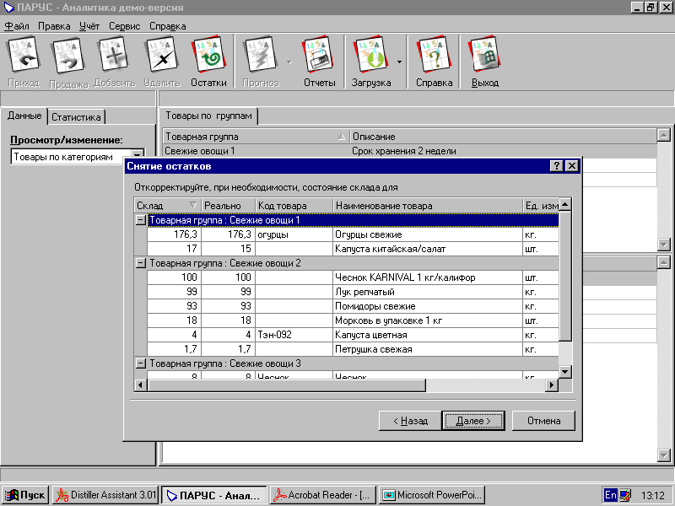
Окно состояния склада на конец выбранного периода
Откорректируем необходимые данные
Щелкните
мышью

Slide 44
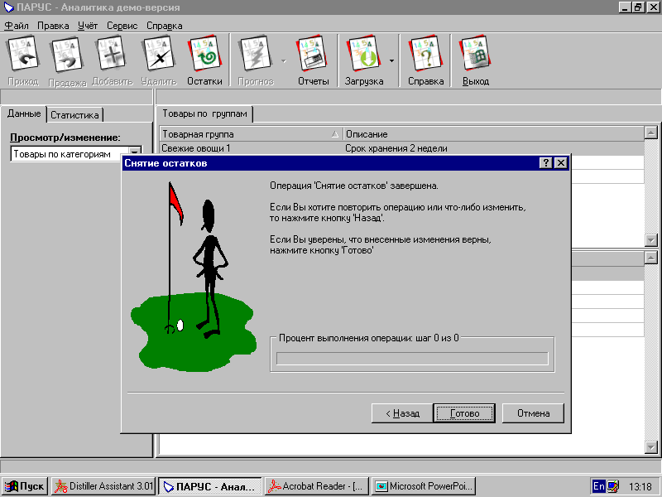
Щелкните
мышью

Slide 45
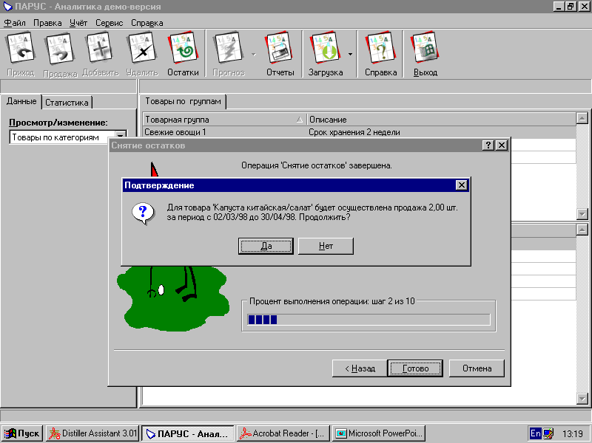
Система предложила для корректировки данных ввести
одну фиктивную продажу датированную текущим днем
Щелкните
мышью

Slide 46


Заполним карточку фиктивной продажи товара
Щелкните
мышью

Slide 47

Система скорректировала состояние склада !
Щелкните
мышью

Slide 48
Анализ информации
учетной системы

Slide 49
Система позволяет пользователю анализировать данные, хранящиеся в ее учетной подсистеме, используя:
Сортировку товара по принципу «лучшие/худшие»
Просмотр динамики выручки и прибыли по товарам за выбранный пользователем интервал времени в табличном и графическом представлениях
Просмотр динамики закупочной и розничной цен на данный товар за выбранный пользователем интервал времени в табличном и графическом представлениях
Просмотр динамики склада по товарам за выбранный пользователем интервал времени в табличном и графическом представлениях
Щелкните
мышью
Просмотр информации по срокам хранения товаров

Slide 50



Доступ к перечисленным возможностям осуществляется из вкладки «Статистика»
в списке «Просмотр»
выбором нужного раздела
Выберем период
Рассмотрим возможности Системы
за который в зоне отображения информации
будут предоставлены интересующие нас статистические данные
Щелкните
мышью

Slide 51



Сортировка по принципу «Лучшие/худшие»
Сортировка может быть проведена
- по прибыли
- по выручке
- совместно по прибыли и выручке
Таким образом мы получаем возможность сделать заключения о выгодности или, наоборот, убыточности торговли теми или иными товарами
Результаты сортировки по прибыли или выручке представляются в виде круговой диаграммы для первых 15 товаров из таблицы
Результаты совместной сортировки представляются в табличном виде, где приведены численные значения для каждого из товаров и процентный вклад данного товара в общую прибыль/выручку
Щелкните
мышью

Slide 52



«Динамика выручки» и «Динамика прибыли»
Важнейшими показателями работы магазина являются
динамика выручки
динамика прибыли
С точки зрения оптимизации всей работы, полезно анализировать данные показатели совместно
Это позволит, например, «отбраковывать» некоторые товары, которые показывают замечательные результаты по валу, не принося существенной прибыли
Щелкните
мышью

Slide 53


Просмотр «Динамики склада»
На рисунке представлена информация о динамике склада по товару «редис» за выбранный период
Можем посмотреть тенденцию изменения параметра
Наглядное представление о динамике склада позволяет судить о правильности ведения торгово-закупочных операций: верно ли выбраны товары, правильно ли учитывается спрос и т. д.
Щелкните
мышью

Slide 54


Просмотр «Динамики цен»
На рисунке представлена информация о динамике цен по товару «редис» за выбранный период
Для того, чтобы посмотреть динамику закупочных цен, выберем «Закупочные цены» в переключетеле «Динамика цен»
Щелкните
мышью

Slide 55

Просмотр «Курса доллара/инфляции»
Щелкните
мышью

Slide 56

Просмотр информации о «Сроках хранения»
Щелкните
мышью

Slide 57
Оптимизация
торгово-закупочной
деятельности

Slide 58

Подготовка к оптимизации/прогнозированию
Щелкните
мышью

Slide 59


Щелкните
мышью
В появившемся окне выберем метод выполнения прогноза

Slide 60

Окно №1 Мастера подготовки к
оптимизации/прогнозированию
Вводим запрашиваемые данные
дата, являющаяся точкой
отсчета для прогнозирования
1000
сумма средств, которой
мы располагаем
14
количество дней перед Датой
прогноза, данные за которые
Система будет учитывать при
построении прогноза спроса
на товары (не может превышать
14 дней)
14
на сколько дней должно
хватить планируемого
к закупке товара
(не может превышать
14 дней)
Щелкните
мышью

Slide 61

Окно №2 Мастера подготовки к
оптимизации/прогнозированию
Воспользуемся вторым
вариантом для
шести товаров
6
Здесь предоставляется возможность либо самостоятельно определить перечень товаров для оптимизации
либо поручить Системе отобрать для этой цели товары, которые приносили в предыдущий период наибольшую прибыль
Щелкните
мышью

Slide 62


Заполним поля формы
Укажем коэффициент конкуренции для данного товара
Щелкните
мышью

Slide 63

Выберем способ построения
прогноза курса доллара на
период моделирования
Щелкните
мышью

Slide 64

В окне представлен прогноз курса доллара. При необходимости
его можно подкорректировать, введя новое значение в таблицу
Щелкните
мышью

Slide 65

Щелкните
мышью

Slide 66

В главном окне Системы появилась новая вкладка «Анализ»
и окно представления результатов прогнозирования
Щелкните
мышью
В верхней части зоны отображения информации
представлены общие результаты прогнозирования:
Результаты прогнозирования могут быть представлены в графическом виде. Для этого в переключателе способа отображения выберем «Динамика»
оптимальное количество закупаемого товара, оптимальная розничная цена, оптимальная сумма , которую нужно выделить на закупку данного товара, прогнозируемая прибыль и точность прогноза
Видим, что Сумму выделенных оборотных
средств Система предлагает потратить на
закупку товара «Помидоры свежие»
приводятся
В нижней таблице
прогноз прибыли, складского запаса и спроса на товар, указанный в верхней таблице

Slide 67





На графике показана «Динамика прибыли»
«Динамика склада»
«Динамика спроса»
Нажав на кнопку «Итог», мы увидим обобщенные
результаты прогнозирования: прогнозируемую
прибыль и прогнозируемую выручку
Чтобы просмотреть «Динамику склада» и «Динамику спроса»
выберем в выпадающем списке «Просмотр» соответствующий пункт
Щелкните
мышью

Slide 68

Щелкните
мышью

Slide 69
Формирование и печать отчетов

Slide 70
Система дает возможность сформировать и вывести на печать пять типов отчетов:
отчет о товародвижении
отчет о складских остатках по выбранным товарам
отчет о прибыли, полученной от продажи выбранных товаров
отчет о выручке, полученной от продажи выбранных товаров
отчет о результатах прогнозирования (план закупок)
Щелкните
мышью

Slide 71

Щелкните мышью на кнопке
для формирования одного
из перечисленных отчетов

Slide 72

В появившемся окне 1 Мастера подготовки отчетов выберем интересующий нас тип отчета
Для всех видов отчетов кроме «План закупок» необходимо задать начальную
и конечную дату периода
за которую будет составляться отчет
Щелкните
мышью

Slide 73


В окне 2 Мастера подготовки отчетов выберем критерий отбора
При выборе критерия отбора «Наиболее прибыльные» или «По товарной группе» в окне появится поле для ввода, соответственно, количества лучших по прибыльности товаров
или наименования товарной группы
Щелкните
мышью

Slide 74


Теперь все готово для печати отчета
Для предваритель-ного просмотра документа, подго-товленного к печати, необходимо
установить пометку около строки
«Предварительный просмотр отчета»
Щелкните
мышью

Slide 75

Нажатием на кнопки
в верхней панели ок-
на предварительного
просмотра
производится настройка принтера, масштабирование размера изображе-ния, переход между страницами при просмотре, сохранение/загрузка отчета и отправка его на печать.
Щелкните
мышью

